Slide 1
TIẾNG VIỆT 1
Tập 1
Tuần 14
Tập viết: Sau bài 70, 71

Slide 2
KHỞI ĐỘNG

Slide 4
KHÁM PHÁ

Slide 5
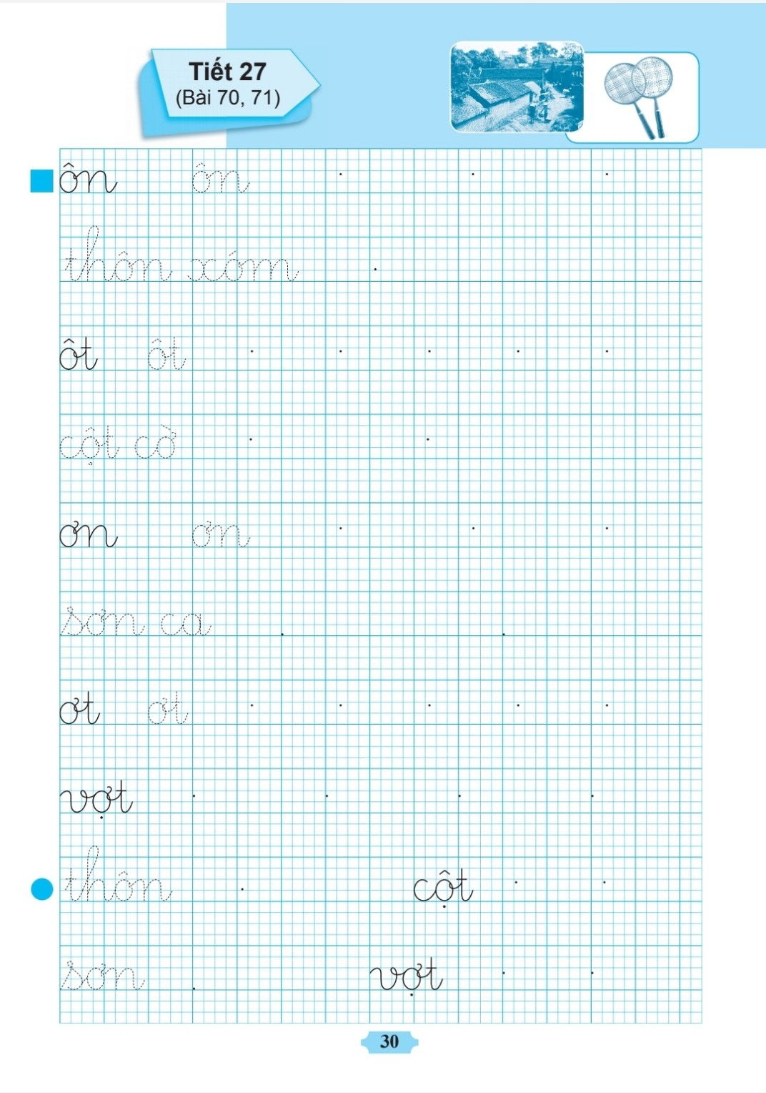

Slide 6
Đọc

Slide 7
QUAN SÁT MẪU

Slide 8
QUAN SÁT MẪU
Em hãy nêu cách viết và độ cao các con chữ ?
Độ cao 2 li là các con chữ: ô, n, x, o, m, c, ơ
Độ cao 3 li là các con chữ: t.
Độ cao 5 li là các con chữ: h.

Slide 9
QUAN SÁT MẪU

Slide 10
QUAN SÁT MẪU
Em hãy nêu cách viết và độ cao các con chữ ?
Độ cao 2 li là các con chữ: ơ, n, s, c, a, v
Độ cao 3 li là các con chữ: t.

Slide 11
VIẾT BẢNG CON

Slide 12
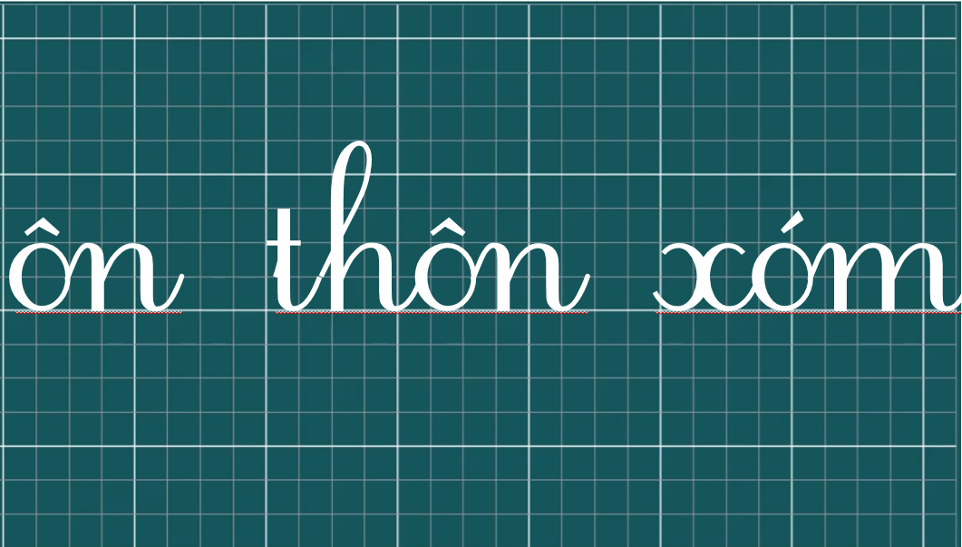
ôn
thôn xóm

Slide 13
ôt
cột cờ

Slide 14
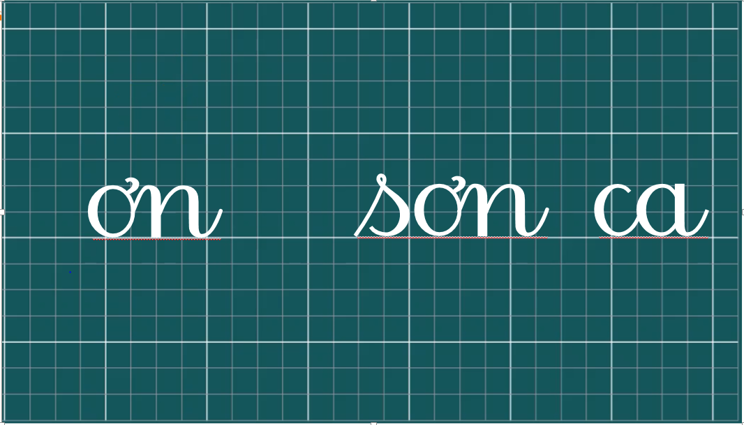

Slide 15
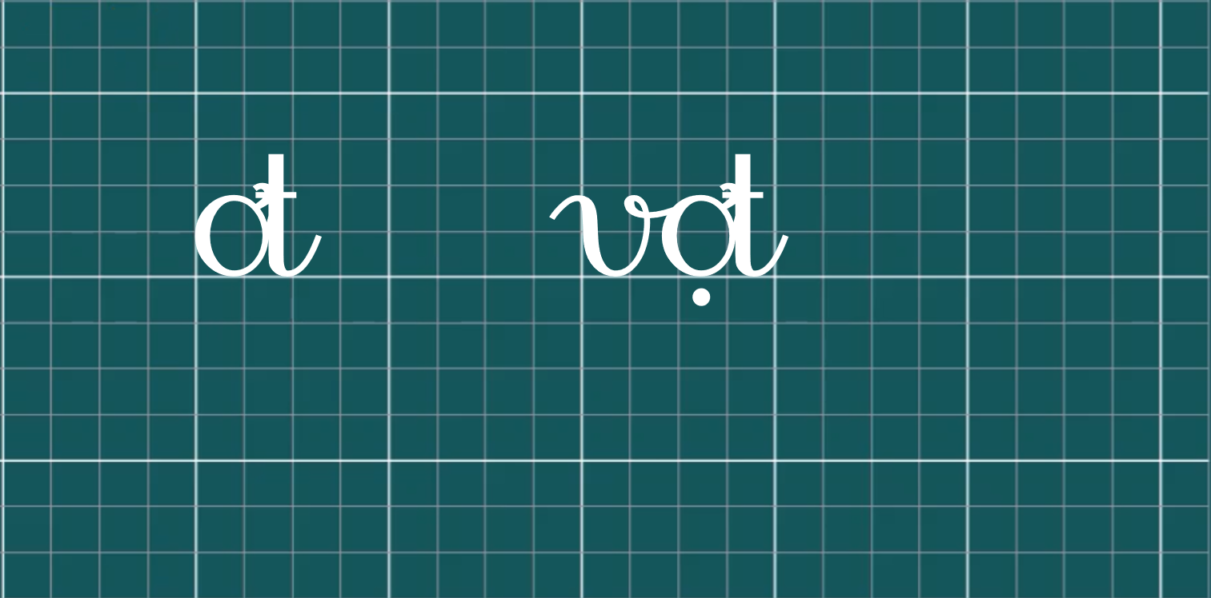

Slide 16
NGHỈ GIẢI LAO

Slide 17
LUYỆN VIẾT VỞ

Slide 20
DẶN DÒ

